Slide 1

DEPARTAMENTO DE CIENCIAS ECONÓMICAS ADMINISTRATIVAS Y DEL COMERCIO “CEAC”
CARRERA DE MERCADOTECNIA
TRABAJO DE TITULACIÓN, PREVIO A LA OBTENCIÓN DEL TÍTULO DE INGENIERO EN MERCADOTECNIA
TEMA: “INCIDENCIA DEL USO DE HERRAMIENTAS DE MARKETING DIGITAL EN LA CAPTACIÓN DE CLIENTES EN COOPERATIVAS DE AHORRO Y CRÉDITO EN EL DISTRITO METROPOLITANO DE QUITO”
AUTOR: PÉREZ VILLARREAL, SOFÍA MONSERRATE
DIRECTOR: ING. PAZMIÑO RODRIGUEZ, LUIS DANILO
SANGOLQUÍ - 2020

Slide 2





COOPERATIVAS DE AHORRO Y CRÉDITO EN ECUADOR
Existen cerca de 700 Cooperativas de Ahorro y Crédito
Han crecido 132% durante los 7 últimos años. Participación en el mercado del 11,29% PIB
COOPERATIVAS
EVOLUCIÓN
PROPÓSITO
SEGMENTOS
INCLUSIÓN FINANCIERA
Apoyo de la gente necesitada y que comenzaba a organizarse
5 segmentos de acuerdo al tamaño de sus activos.
Colocan créditos en un 76% a personas con instrucción primaria y secundaria,para impulsar emprendimientos

Slide 3
ASPECTOS GENERALES

Slide 4

ESTRATEGIA DIGITAL
COMPORTAMIENTO
DEL CLIENTE
PROBLEMA
UNIFICAR
ESFUERZOS
DIGITALIZACIÓN DE PRODUCTOS
Muchas marcas no tienen una estrategia clara y definida marcada por unos objetivos a conseguir.
Desconocimiento de las necesidades del usuario y sus acciones para incrementar los ratios positivos de resultados.
Los distintos departamentos deben apoyarse entre sí. Sumar esfuerzos y para mantener el éxito en una organización.
Es importante ofrecer a los cliente servicio en línea para mejorar su UX y percepción.

Slide 5







JUSTIFICACIÓN
CONSUMIDOR DIGITAL
Está hiperconectado e hiperinformado. Busca informarse hasta asegurarse de que va a tomar la decisión de compra correcta.
AWARENESS
El intercambio de información y participación de comunidades digitales, cada interacción o contacto se convierte en una experiencia
CRECIMIENTO
Del segmento Cooperativista y las tendencias de marketing digital

Slide 6

OBJETIVOS
01
Identificar las principales herramientas de marketing digital que están utilizando las Cooperativas de ahorro y crédito del Distrito Metropolitano de Quito.
02
Determinar la percepción que tiene el consumidor sobre las estrategias de contenido de marketing digital
03
Determinar los factores que influyen en la decisión de compra de los clientes actuales y potenciales de Cooperativas de Ahorro y Crédito.
Determinar cómo influye el marketing digital en las decisiones de compra o solicitud de servicios de socios actuales y potenciales Cooperativas de Ahorro y Crédito, además identificar los canales de comunicación digital más efectivos.

Slide 7
MARCO TEÓRICO

Slide 8
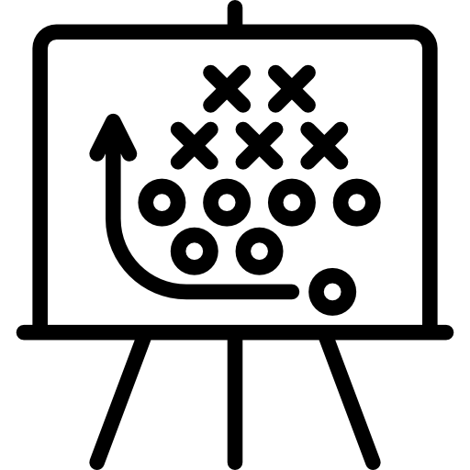




MARKETING DIGITAL
Mkt Digital
Conjunto de actividades que una empresa ejecuta en línea con el objetivo de atraer nuevos negocios, crear relaciones y desarrollar una identidad de marca.
RRSS
Conjunto de individuos que se encuentran relacionados entre sí.
Content Mkt
Crear contenido en la página web o en las redes sociales, de manera que llame la atención de los diferentes segmentos del público objetivo y consiga atraerlos.
UX
Es aquello que una persona percibe al interactuar con un producto o servicio
Ecosistema Digital
conjunto de elementos y estructuras que configuran la presencia de una empresa o persona en Internet.

Slide 9
COMPORTAMIENDO DEL CONSUMIDOR
Teorías
-De la motivación humana Maslow
-De las necesidades de McClelland
-Psicológico - Social
Modelo del comportamiento del consumidor Nicosia
Proceso que lleva a cabo un usuario para cumplir un objetivo determinado.
Modelo
Embudo de conversión

Slide 10




ESTUDIOS
RELACIONADOS
Marketing Digital Como Mecanismo Para Optimizar Las Ventas En pymes del Sector Comercio En Colombia
Análisis de la publicidad del banco del pacífico para la captación de inversionistas en la ciudad de Guayaquil
Guevera Rendón, María (2017)
Montero Pitre, Karina (2015)
2
3
La influencia de los medios sociales digitales en el consumo. La función prescriptiva de los medios sociales en la decisión de compra de bebidas refrescantes en España.
El Marketing Digital y la Captación de Clientes de la Cooperativa de Ahorro y Crédito Universidad Técnica de Ambato Ltda.
1
4
Barrio Carrasco, Javier (2017)
Escobar Arias, Silvia (2014)

Slide 11
MARCO METOLÓGICO

Slide 12


CONTEXTO Y LUGAR DE DESARROLLO DEL ESTUDIO
Lugar
Distrito Metropolitano de Quito
Población
Rango de edades 18 a 65 años, hombres y mujeres

Slide 13


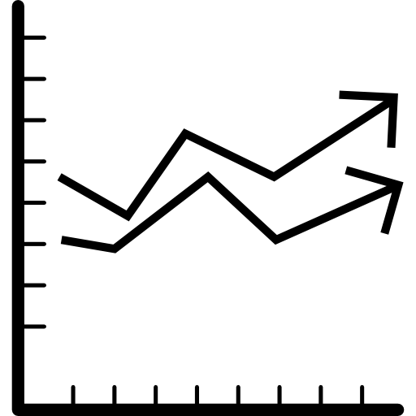

TIPOLOGÍA DE LA INVESTIGACIÓN
Enfoque
Unidades análisis
Mixto
Insitu
Finalidad
Control Variables
Aplicada
No experimental.
Fuentes de Inv
Alcance
Documental
Campo
Correlacional

Slide 14
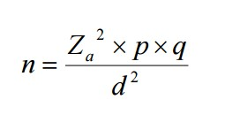
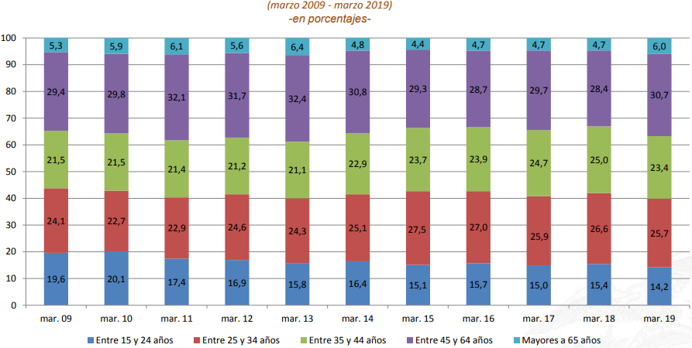

CALCULO DE LA MUESTA
n$= 384,16$
Resultado 384
López Roldan
1
Universo: 1´489.126
pea 8.8% : 131.043
Error: 0.05
2
3
Porcentaje estimado de la muestra: p & q: 0.5
4
Nivel de confianza Z: 1.96

Slide 15
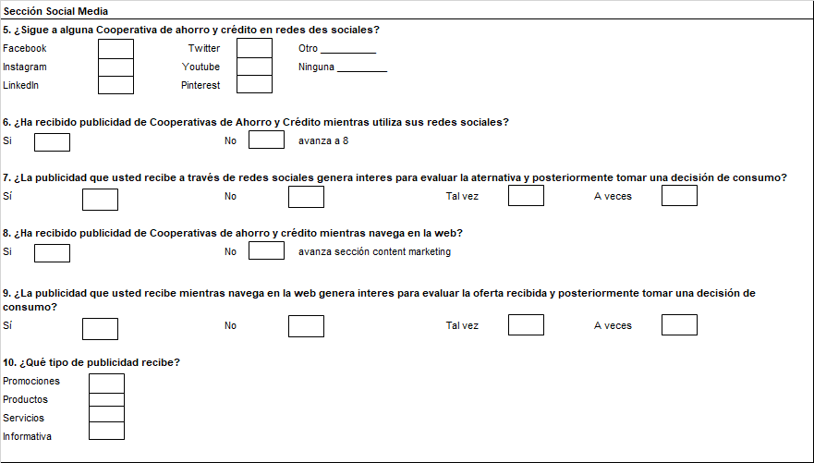
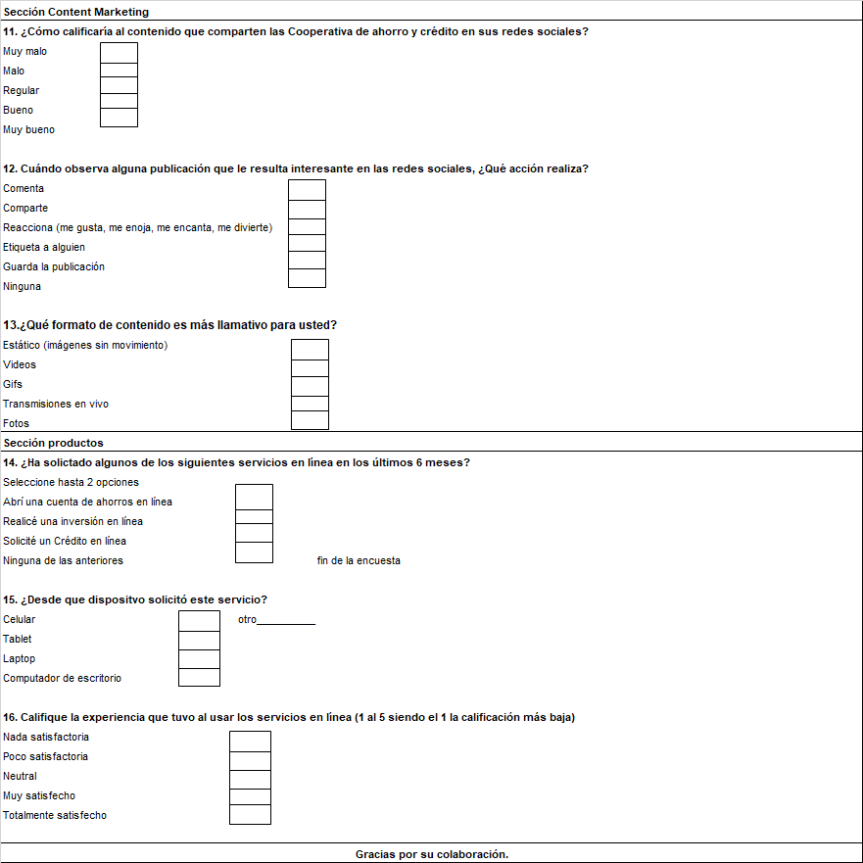
Sección Content Marketing
11. ¿Cómo calificaría al contenido que comparten las Cooperativa de ahorro y crédito en sus redes sociales?
Muy malo
Malo
Regular
Bueno
Muy bueno
12. Cuándo observa alguna publicación que le resulta interesante en las redes sociales, ¿Qué acción realiza?
Comenta
Comparte
Reacciona (me gusta, me enoja, me encanta, me divierte)
Etiqueta a alguien
Guarda la publicación
Ninguna
13.¿Qué formato de contenido es más llamativo para usted?
Estático (imágenes sin movimiento)
Videos
Gifs
Transmisiones en vivo
Fotos
Sección productos
14. ¿Ha solictado algunos de los siguientes servicios en línea en los últimos 6 meses?
Seleccione hasta 2 opciones
Abrí una cuenta de ahorros en línea
Realicé una inversión en línea
Solicité un Crédito en línea
Ninguna de las anteriores |  |  |  | fin de la encuesta
15. ¿Desde que dispositvo solicitó este servicio?
Celular |  |  | otro__________
Tablet
Laptop
Computador de escritorio
16. Califique la experiencia que tuvo al usar los servicios en línea (1 al 5 siendo el 1 la calificación más baja)
Nada satisfactoria
Poco satisfactoria
Neutral
Muy satisfecho
Totalmente satisfecho
Gracias por su colaboración.
ENCUESTA

Slide 16
ANÁLISIS Y RESULTADOS

Slide 17
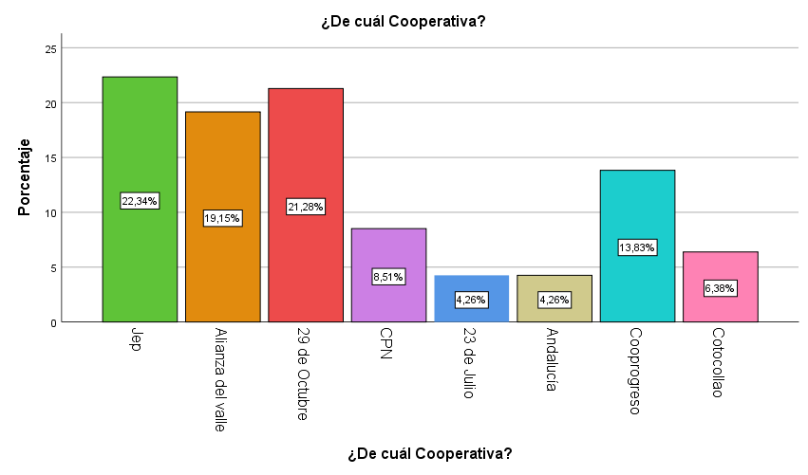
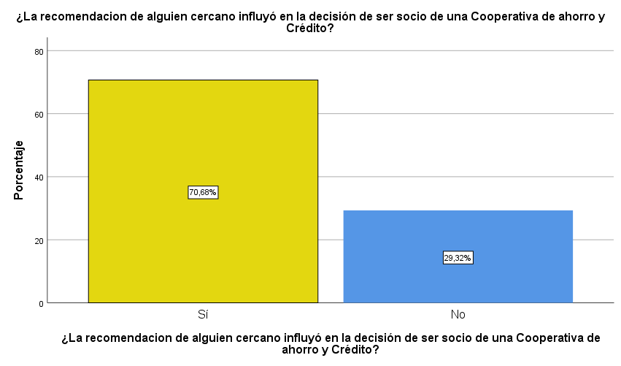
ANÁLISIS UNIVARIADO
Socios Sí 32,2% No 67,80%
Familia
Amigos
Otros Socios

Slide 18
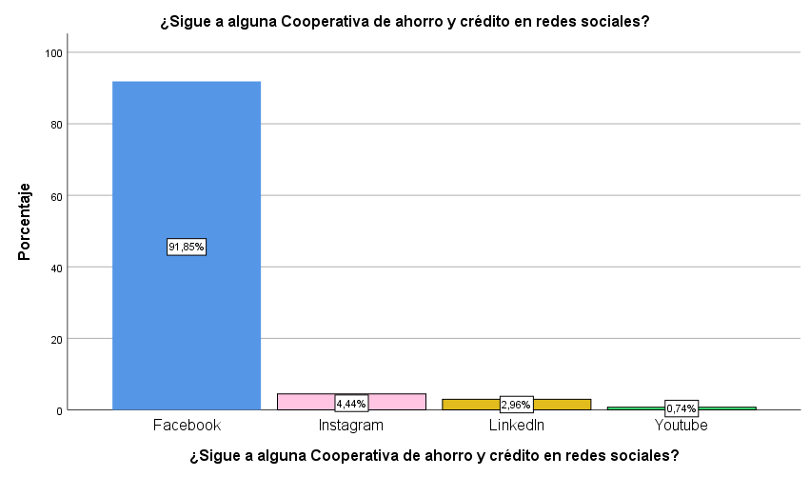
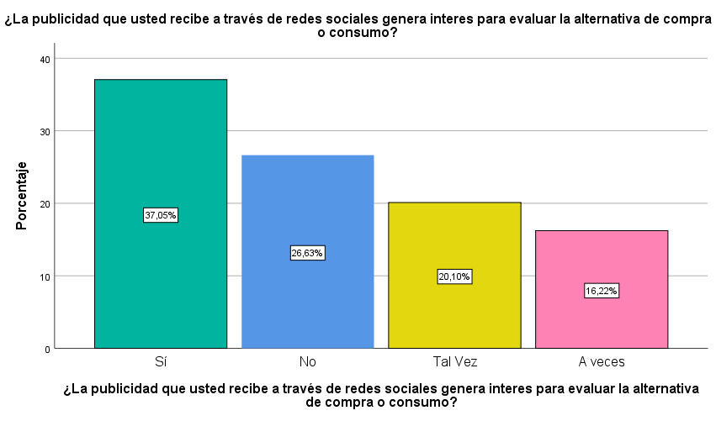
ANÁLISIS UNIVARIADO

Slide 19
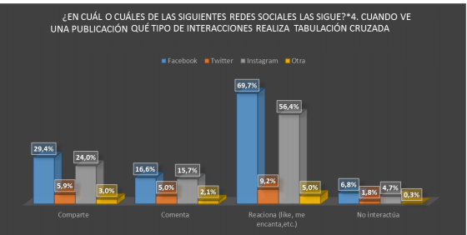
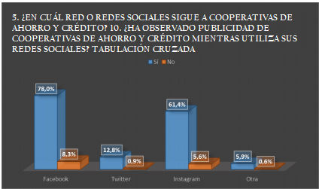
ANÁLISIS BIVARIADO

Slide 20
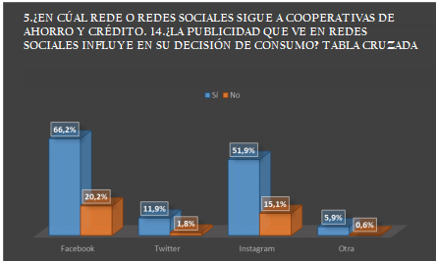
ANÁLISIS BIVARIADO

Slide 21
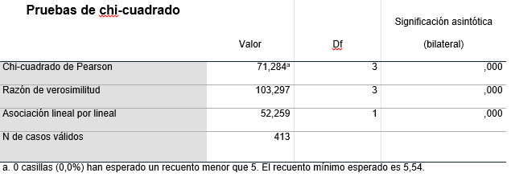
PRUEBA DE CHI CUADRADO – MEDIOS DIGITALES
La publicidad en medios digitales no es el principal medio de captación de productos y servicios digitales
Ho
Ha
La publicidad en medios digitales es el principal medio de captación de productos y servicios digitales
Análisis:
Al analizar las variables publicidad en redes sociales y solicitud de servicios en línea . Se obtiene que 0,000 es < 0,05 por lo tanto se acepta la Ha y se rechaza Ho, de tal manera que existe relación entre ambas variables.

Slide 22
PRUEBA DE CHI CUADRADO – FAN RRSS
Las redes sociales no son el principal medio de interacción entre los clientes y Cooperativas
Ho
Ha
Las redes sociales son el principal medio de interacción entre los clientes y Cooperativas de Ahorro y Crédito.
Análisis:
Al analizar las preguntas ¿Actualmente es socio o cliente de alguna Cooperativa de ahorro y crédito?*¿Sigue a alguna Cooperativa de ahorro y crédito en redes sociales? .Se obtiene que 0,047 es < 0,05 por lo tanto se acepta la Ha y se rechaza Ho, de tal manera que existe relación entre ambas variables.

Slide 23
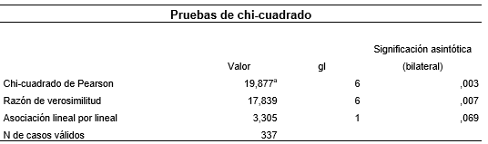
PRUEBA DE CHI CUADRADO – CONTENIDO RESPONSIVE
Ho: El contenido responsive no influye en la captación de productos financieros.
Ho
Ha
Ho: El contenido responsive influye en la captación de productos financieros
Análisis:
Al analizar las variables variables ¿Ha solicitado alguno de los siguientes servicios en línea en los últimos 6 meses?*¿A través de que dispositivo solicitó este servicio? Se obtiene que 0,003 es < 0,05 por lo tanto se acepta la Ha y se rechaza Ho, de tal manera que existe relación entre ambas variables.

Slide 24
PRUEBA DE CHI CUADRADO – CONTENT MARKETING
El uso de Content Marketing no incide de manera significativa en el comportamiento del consumidor.
Ho
Ha
El uso de Content Marketing incide de manera significativa en el comportamiento del consumidor
Análisis:
Al analizar las variables variables ¿Sigue a alguna Cooperativa de ahorro y crédito en redes sociales? Y ¿Cuándo observa contenido que es de tu interés que acción realiza?.Se obtiene que 0,047 es < 0,05 por lo tanto se acepta la Ha y se rechaza Ho, de tal manera que existe relación entre ambas variables.

Slide 25
PROPUESTA DE MEJORA
OBJETIVO | ESTRATEGIA | ACTIVIDAD | ACCIÓN | CRONOGRAMA |  | RESPONSABLE | COSTO | INDICADOR DE GESTIÓN
 |  |  |  | Fecha de Inicio | Fecha de finalización
Analizar el Plan de Marketing Digital de las principales Cooperativas de Ahorro y Crédito, focalizar los esfuerzos en analizar el mercado, desarrollar un buyer persona, estrategias y canales de comunicación, con el fin de mejorar el engament y awareness dentro de los próximos 3 meses. | Elaboración de un estudio de mercado de la competencia. | Investigar los activos digitales de las Cooperativas del mismo segmento. | Análisis de redes sociales, pautaje publicitario. | 15-sep | 01-oct | Gestión de Marketing | $300.00 | *Alcances *Impresiones *Engagement *Número de posteos *Número de clics *Posicionamiento *Cantidad de campañas publicitarias en curso
 |  |  | Análisis SEO y SEM. | 15-sep | 20-sep | Web Master | $250.00 | *Posicionamiento orgánico y pagado
 |  | Análisis de las mejores estrategias digitales. | Investigación de tendencias, formatos y mejores prácticas digitales. | 20-sep | 15-oct | Gestión de Marketing | $100.00 | *Número de formatos para las distintas redes
 |  |  | Monitoreo constante de los canales digitales. | 15-sep | 20-sep | Gestión de Marketing | $450.00 | *Número de publicaciones mensuales
 | Elaboración de un perfil de buyer persona. | Investigación de customer insights con los departamento que interactuan con el. | Elaboración de cuestionario de preguntas para conocer mejor al cliente. | 25-sep | 10-oct | Gestión de Marketing,Gestión Comercial, Gestión de Servicio al cliente, Oficinas | $100.00 | *Cantidad de entrevistas *Perfiles de buyer personas
 |  |  | Actualización constante del buyer persona. | 01-oct | 01-nov | Gestión de Marketing | $100.00 | *Información recopilada
 |  | Implementación de herramientas para construcción de un buyer persona. | Análisis de herramientas Inbound que se acoplen a tus necesidades. | 01-oct | 10-oct | Gestión de Marketing | $200.00 | *Número de herramientas
 |  |  | Análisis de los canales digitales con el fin de conocer los más eficientes. | 15-sep | 01-oct | Gestión de Marketing | $150.00 | *Número de canales digitales
TOTAL |  |  |  |  |  |  | $1,650.00

Slide 26
PROPUESTA DE MEJORA
OBJETIVO | ESTRATEGIA | ACTIVIDAD | ACCIÓN | CRONOGRAMA |  | RESPONSABLE | COSTO | INDICADOR DE GESTIÓN
 |  |  |  | Fecha de Inicio | finalización
Diseñar un plan de manejo de leads, a través de sistemas en línea, con el fin de distribuir la información obtenida y mejorar la UX. | Coordinación para compartir los leads obtenidos en tiempo real con la parte comercial. | Obtención de mayores leads de calidad y seguimiento a clientes potenciales. | Asignación de leads a la gestión comercial a través de plataformas en línea. | 01-oct | 06-oct | Gestión de marketing y web master. | $ 60.00 | *Número de leads alcanzados
 |  |  | Contacto con leads de calidad y registro en el sistema. | 07-oct | 07-oct | Gestión Comercial | $ 60.00 | *Número de leads contactados
 |  |  | Elaboración de scripts de respuestas y protocolos para cerrar la venta. | 01-oct | 05-oct | Gestión de Marketing y Servicio al cliente. | $ 50.00 | *Número de clientes satisfechos
 |  |  | Monitoreo constante de la gestión realizada. | 02-oct | 12-oct | Gestión de Marketing y Comercial. | $ 50.00 | *Número de leads atentidos por asesor
 | Mejoramiento de la experiencia del usuario digital. | Digitalización de productos y servicios financieros. | Medición de captación de productos financieros. | 02-oct | 31-oct | Gestión Comercial | $ 100.00 | *Número de productos aperturados digitalmente
 |  |  | Evaluación de percepción de la marca en canales digitales. | 05-oct | 05-nov | Gestión de Marketing | $ 100.00 | *Top of mind de entidades financieras
 |  | Obtención datos cuantitativos y cualitativos y hacer un análisis e investigación | Crear un prototipo basado en información básica de contenido, público objetivo, arquitectura de la información. | 25-sep | 30-oct | Gestión de Innovación | $ 600.00 | *Cantidad de prototipos
 |  |  | Entrevistas a grupos de personas o individuales sobre sus sentimientos y opiniones. | 20-nov | 10-dic | Gestión de Innovación | $ 500.00 | *Número de entrevistas
TOTAL |  |  |  |  |  |  | $ 1,520.00

Slide 27
CONCLUSIONES
Las principales redes sociales en las que están presentes las Cooperativas de ahorro y crédito; son Facebook, Instagram, LinkedIn y YouTube, los socios generalmente siguen a las financieras en dos redes sociales, siendo este el medio de comunicación más frecuente (49.62%).
El formato de contenido que es preferido por los usuarios digitales es video 52.54%,le sigue el formato estático aceptado en un 22.03%.
El 70.78% de los socios encuestados mencionaron que su decisión de formar parte de Cooperativas de Ahorro y Crédito se fue influenciada por sus familiares en el 65.22%, por sus amigos en un 29.35% y en un porcentaje inferior por otros socios de cooperativas.
Un 37.05% de encuestados afirma que cuando ve publicidad en RRSS genera interés, mientras que un 48,43% que observa publicidad mientras navega en páginas de busca afirmó que la publicidad recibida influye en su decisión.

Slide 28
RECOMENDACIONES
Generar un plan de incentivos a los fans destacados, que generan comentarios positivos e interactúan constantemente en RRSS, de esta manera de fidelizar a la comunidad y permite el crecimiento de la misma.
Crear un buyer persona que nos permita tener un perfil estimado de nuestra comunidad, recrear el ciclo que realiza antes de convertirse en un cliente, y brindar apoyo en las etapa más decisiva de consideración a través de contenido relevante, personalizado y sobre todo de su interés.
1
2
Digitalizar los productos financieros, con el fin de que sus socios puedan obtener servicios y productos financieros en línea, analizando la experencia en cada una de sus interacciones.
3
4
Al ser la familia unos de los principales factores de influencia, las estrategias de contenido deberían establecer passion points y trabajar en contenido emocional, como impulsores para que el público se sienta más cercano al contenido.

